Slide 1
Elektronová mikroanalýza
Vítězslav Otruba

Slide 2
Elektronová mikroanalýza – trocha historie
1949 –Castaing postavil první mikrosondu s vlnově disperzním spektrometrem a vypracoval teorii
1956 –počátek výroby komerčních mikrosond (Cameca)
1965 -počátek výroby komerčních SEM
1968 –vyvinuty energiově disperzní detektory

Slide 3
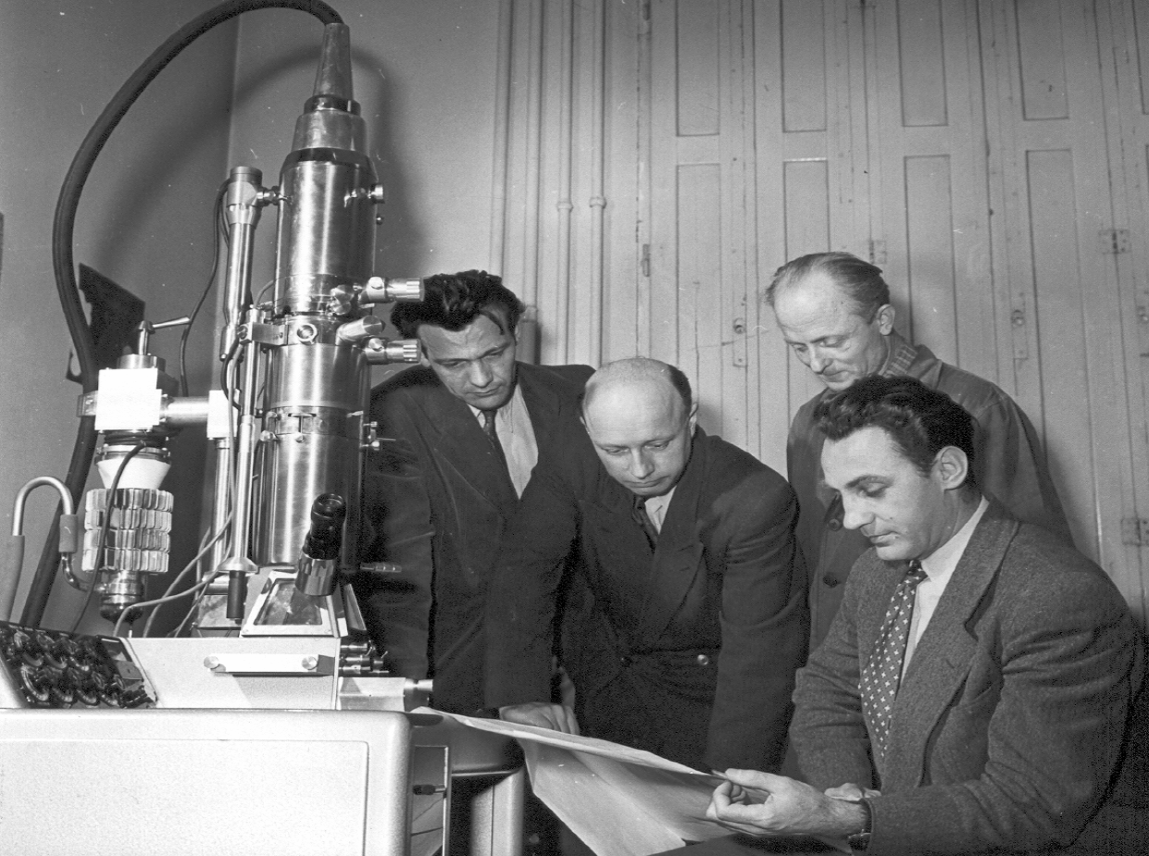
A. Delong a kolektiv (1951)
TEM mikroskopy Brno

Slide 4
Mikroanalýza
Rtg. mikroanalýza (Electron probe Microanalysis – EPMA), často označovaná nesprávně jako EDX, EDAX, EDS-SEM, apod., je metoda, která využívá jako primární (budící) zdroj svazek elektronů, fokusovaný do průměru menšího než 1 µm a s energii 3-50 keV.
je možné používat i energie menší, metoda se však stává více povrchově citlivou a tedy i náročnou na čistotu povrchu a současně nelze vybudit vnitřní energetické hladiny těžších atomů.
zvyšováním energie primárních elektronů klesá nejenom pravděpodobnost emise spektrálních čar (obzvláště lehčích prvků), ale i celková výtěžnost této spektroskopické metody.
Používají se obvykle energie v rozmezí 10 - 30 keV. Signálem nesoucím informaci o složení ozářené látky je emitované rtg. záření, tj. fotony o energiích 0,1 – 15 keV, přičemž dolní mez je dána experimentální konstrukcí detektorů a horní mez je určena energií dopadajících elektronů.

Slide 5
Elektronová resp. rentgenová mikrosonda
(Electronprobe microanalysis EPMA, Electron microprobe analysis EMPA, X–ray Microanalysis)
R. Castaing r. 1940 (Univerzita v Paříži) – první teorie WDS
r. 1968 první pevnolátkový detektor pro EDS
Informaci chemickém složení (případně struktuře) vzorku poskytují při interakci s elektrony:
  rentgenové záření,
  zpětně rozptýlené elektrony,
  katodoluminiscence.

Slide 6
EMA – zahrnuje dva způsoby jak získat informaci o složení a struktuře vzorku prostřednictvím rtg. záření:
WDS (Wavelength Dispersive Spectrometr) – rozklad záření podle vlnových délek.
EDS (Energy Dispersive Spectrometer) – rozklad podle energie
rtg. záření.
WDS – úzké svazky rtg. paprsků dopadají na krystalový detektor a
jejich λ (energie) je dána Braggovým vztahem (při známém d )
EDS – vyhodnocuje celé spektrum rtg. záření emitovaného ze vzorku.
Detektor EDS je pevnolátkový (podle energie rtg. záření generuje
dvojice elektron-díra). Signál z detektoru je veden do multikanálového
analyzátoru

Slide 7



Elektrony
Elektron je elementární částice, plně popsaná svojí klidovou hmotností (m0 = 9,110 10⁻³¹ kg), nábojem (e = 1,602 10⁻¹⁹ C) a spinem (1/2). Informace o pohybujícím se elektronu je nutno doplnit o jeho kinetickou energii (hybnost) anebo vlnovou délku. Jelikož se pohybujeme v oblasti energií, kde relativistické korekce jsou nezanedbatelné, je lépe vycházet z relativistického vztahu mezi hybností p a kinetickou energií E :
Vlnová délka elektronu je pak svázaná s hybností pomocí deBroglieho vztahu
kde h je Planckova konstanta (h = 6,626 10⁻³⁴ Js). Míra relativističnosti je vyjádřena jako relativní odchylka vlnových délek
v závislosti na energii primárního elektronu a demonstruje vzrůstající roli relativistické korekce se zvyšující se energií.

Slide 8
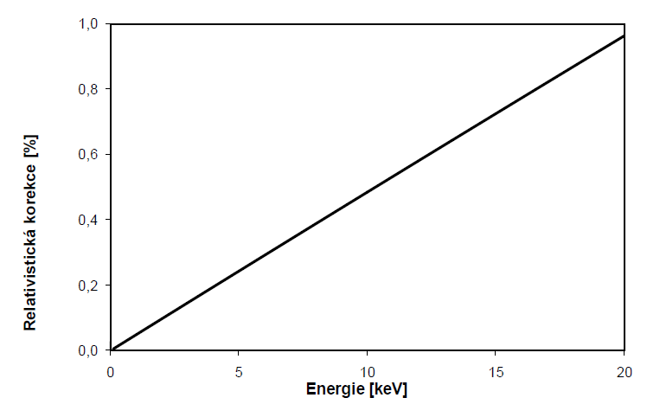
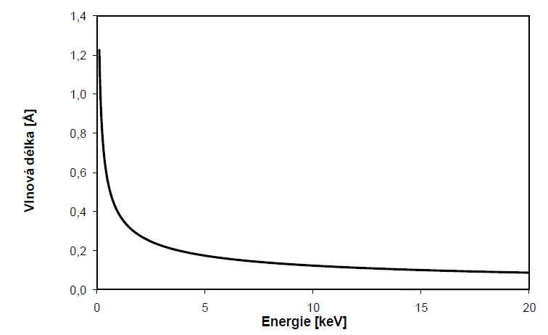
Elektrony
Závislost velikosti relativistické korekce na energii elektronu
Závislost vlnové délky elektronu na jeho kinetické energii
Obr. 2 demonstruje závislost vlnové délky elektronu na energii a ukazuje, že vlnová délka primárního elektronu se pohybuje v subångströmové oblasti (pod 0,01 nm) a můžeme tedy očekávat, že difrakční jevy primárních elektronů lze zanedbat

Slide 9


Fotony
Foton je elementární částice s nulovou klidovou hmotností (a pohybuje se tedy rychlostí světla) a spinem 1. Energie, E, frekvence, ν , hybnost, p, a vlnová délka, λ , jsou svázány následujícími vztahy
Kde ω je úhlová frekvence
Následující obraz demonstruje závislost vlnové délky fotonu na energii a ukazuje, že vlnová délka primárního elektronu se převážně pohybuje v sub-ångströmové oblasti a můžeme tedy očekávat, že difrakční jevy nebudeme standardně pozorovat

Slide 10
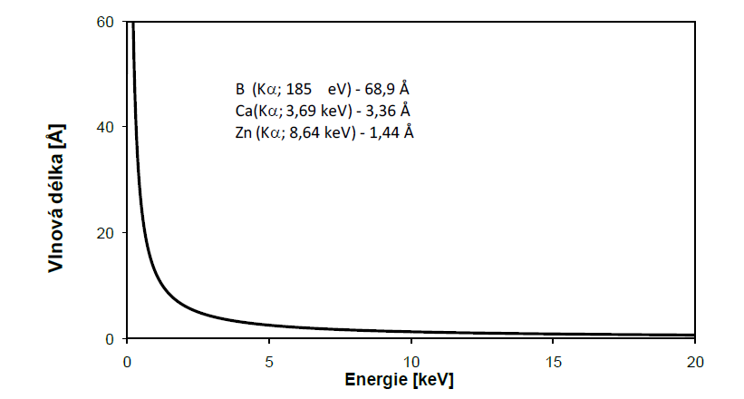
Foton
Závislost vlnové délky fotonu na jeho energii. Pro informaci jsou uvedeny energie a vlnové délky vybraných spektrálních čar

Slide 11
Pevná látka
Pevnou látku lze popsat jak v reálném prostoru jako systém atomů vibrující kolem svých rovnovážných poloh, tak v energetickém prostoru, kde energie jednotlivých entit pevné látky jsou vztaženy k energii vakua. Rovnovážné polohy atomů jsou od sebe ve vzdálenostech v řádu jednotek Ångströmů a proto elektrony používané při mikroanalýze (viz jejich vlnová délka) se chovají vzhledem ke struktuře jako bodové částice.
To už přirozeně neplatí pro jednotlivé elektrony v atomu, jejichž vlnová délka je srovnatelná s vlnovou délkou primárních elektronů. Tyto interakce jsou ve své podstatě vždy kvantové (nebo kvazikvantové, tj. lze je popsat klasicky s kvantovými korekcemi). To ve výsledku znamená, že pohyb primárního elektronu v pevné látce můžeme popsat jako klasický mezi řadou kvantových událostí (=interakcí, srážek). Energetický pohled na pevnou látku nám dává následující obraz, kde je schematicky načrtnuta energetická struktura v pevné látce. Zatímco energie vnitřních elektronových hladin se pohybují od 0,19 keV (bór) až po 115 keV (uran), energie delokalizovaných elektronů ve valenčních a vodivostních pásech jsou v řádu pouze jednotek elektronvoltů.

Slide 12
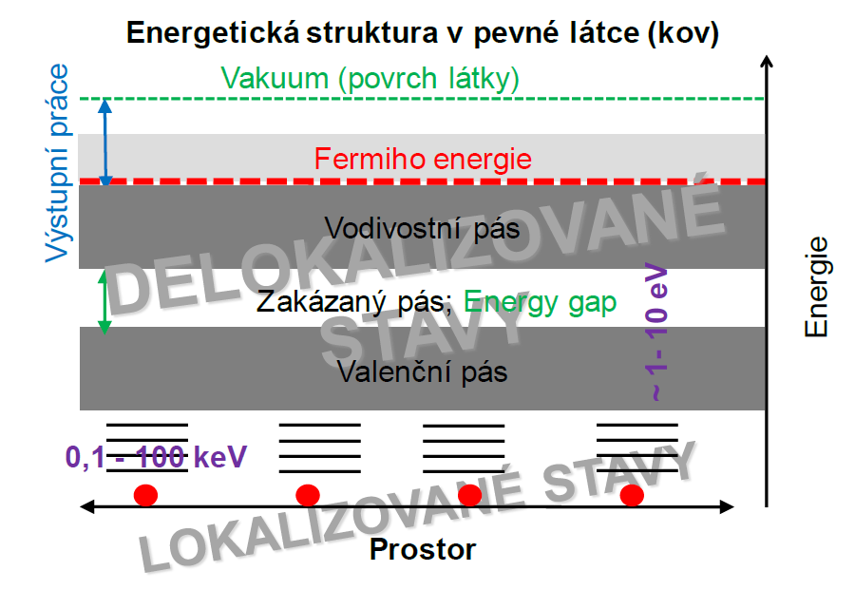
Energie elektronů v pevné látce.
atom

Slide 13
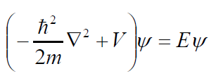
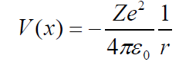
Atom
Většina elementárních procesů se v mikroanalýze odehrává v atomu, a proto je vhodné ho alespoň stručně popsat. Výhodné je popsat atom v energetické representaci, jelikož energie rtg. fotonů jsou nositeli informace o atomové struktuře. Nejjednodušším modelem pro elektrony v atomu je Bohrův model, který je schopen vysvětlit a kvantitativně popsat základní rysy elektronových hladin v atomu (rozdělení elektronů do slupek). Jemnější vlastnosti atomárních elektronů je však schopna zachytit pouze kvantová mechanika. Mějme jednoelektronový model (zanedbáváme např. elektron-elektronovou interakci), tj. atom popsaný Schrödingerovou rovnicí
kde interakční potenciál je omezen na elektrostatickou interakci
Standardní řešení rovnice ve sférických souřadnicích vede k existenci tří kvantových čísel (postupně hlavní, vedlejší a magnetické) a tří kvantovaných fyzikálních veličin (energie, velikosti momentu hybnosti, jedné složky momentu hybnosti) pro vázané stavy elektronu (blíže viz kvantová chemie).

Slide 14
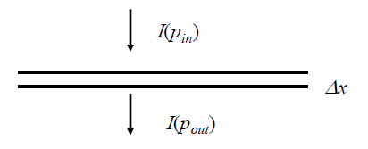

Účinný průřez
Základní fyzikální veličinou popisující interakci dvou objektů (např. částic je účinný průřez) σ. Experimentálně je σ popsán následujícím experimentem. Mějme „dostatečně tenkou“ desku o tloušťce Δx, v níž se nachází „centra rozptylu“ náhodně rozmístěna s objemovou hustotou N. Na desku dopadá náhodný tok částic I(p_{in}) s parametry p_{in} a na průchodu detekujeme tok částic I(p_{ou}t) s parametry p_{out}, viz obr.
Účinný průřez je pak definován následujícím vztahem mezi oběma toky
Typickými parametry p_{in} je energie, vlnová délka; typickými parametry p_{out} je energie, úhel rozptylu, typ částice, apod.

Slide 15
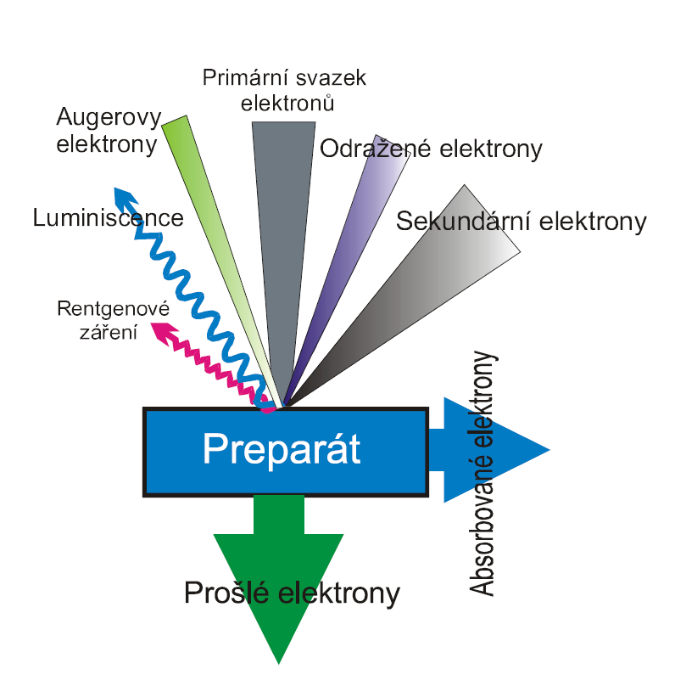
Interakce primárního elektronového svazku s hmotou vzorku

Slide 16
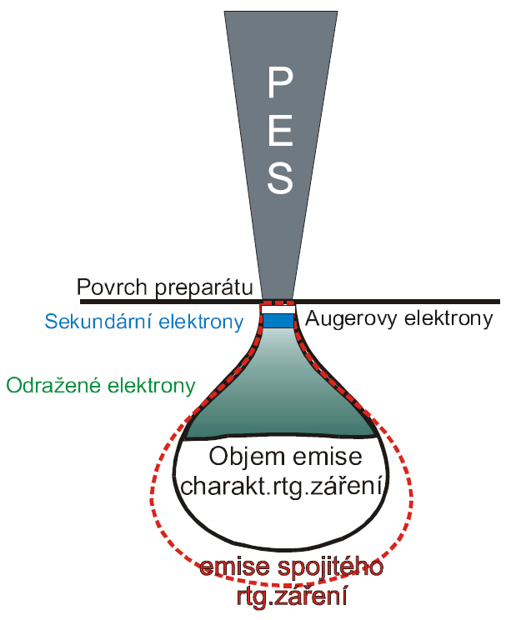
Objem interakce
rozměr a tvar jsou funkcí lokálního chemického složení (průměrného atomového čísla), energie elektronů E₀ a úhlu, pod nímž svazek elektronů dopadá na povrch.
Elektrony se v oblasti dopadu pohybují složitým způsobem. V důsledku srážek se mění jejich energie i směr pohybu.

Slide 17
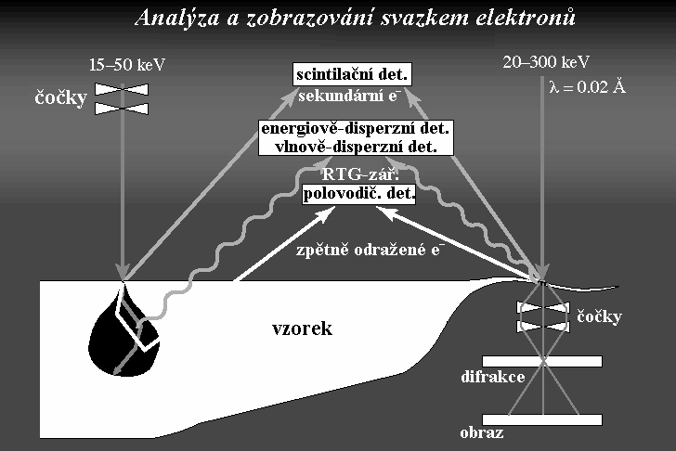
Skenovací a transmisní elektronová mikroskopie

Slide 18
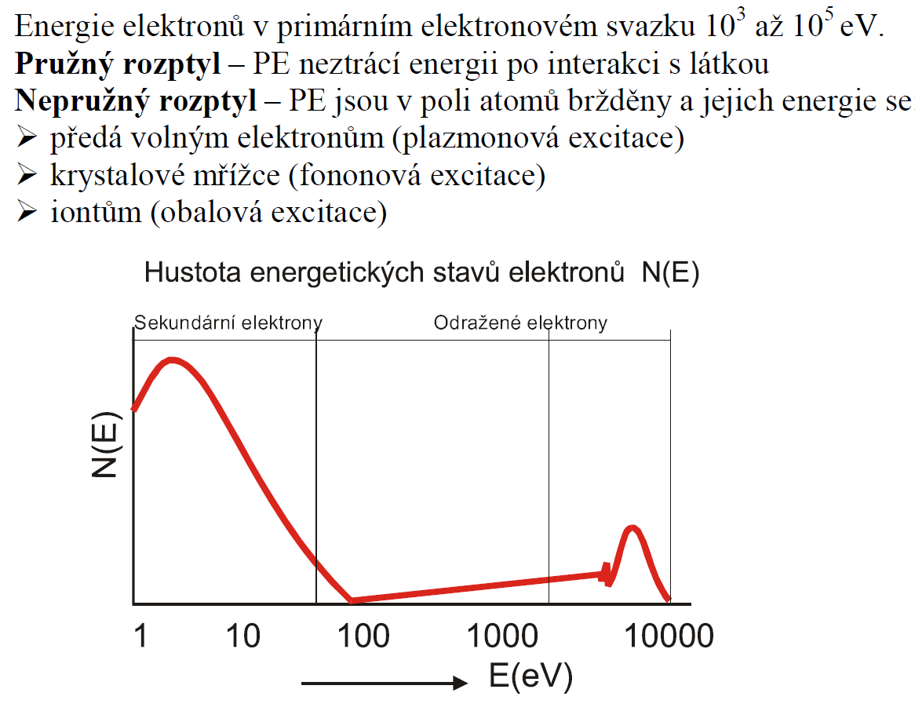
RASTROVACÍ ELEKTRONOVÁ MIKROSKOPIE – REM
(Scanning Electron Microscopy – SEM)

Slide 19
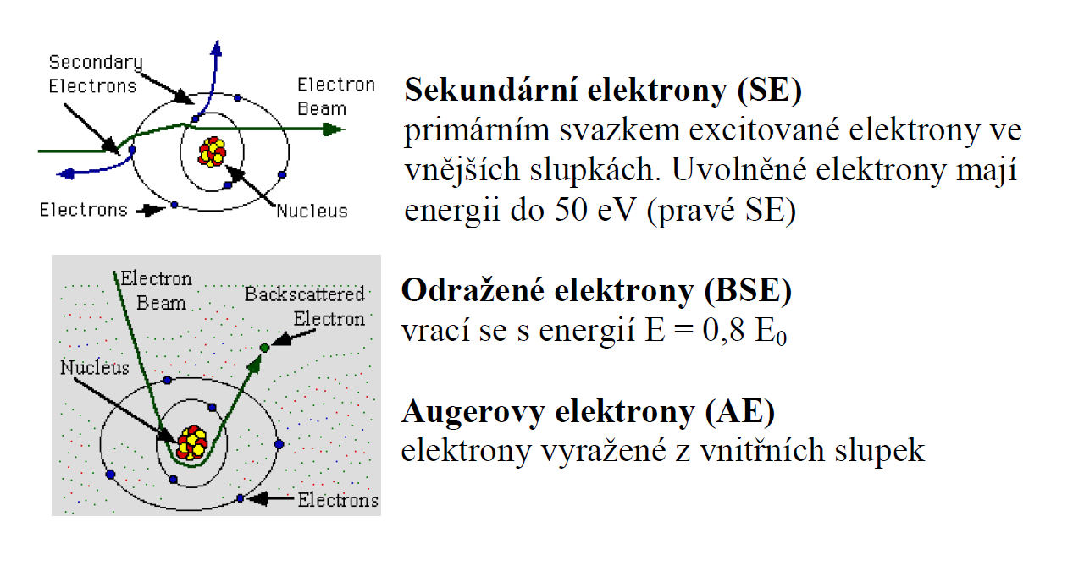

Slide 20
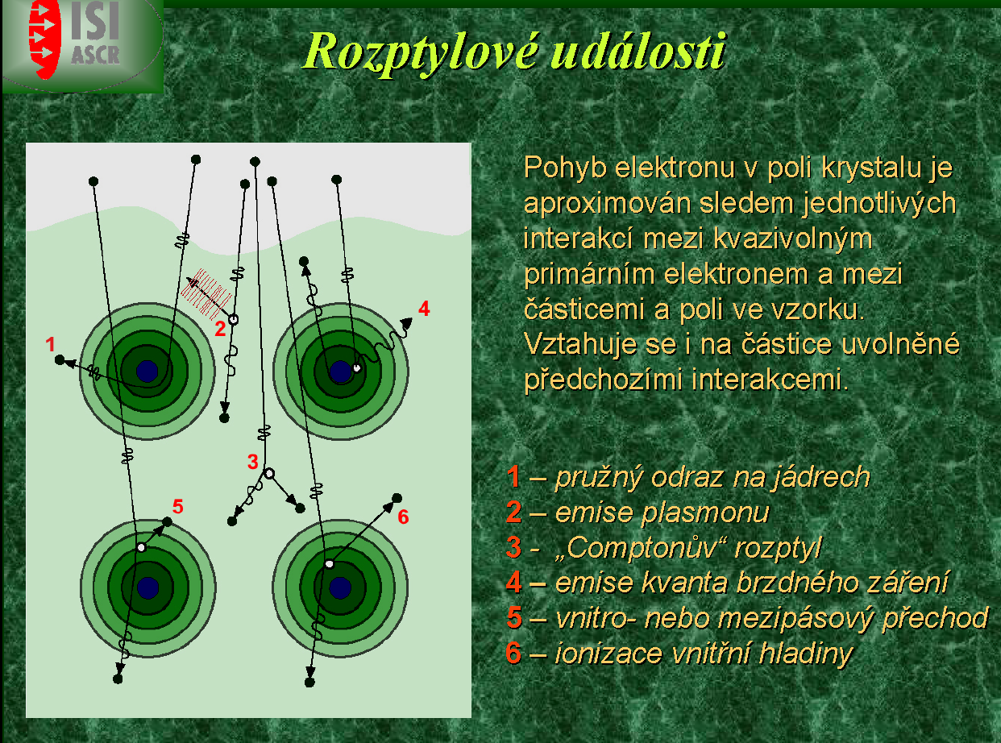

Slide 21
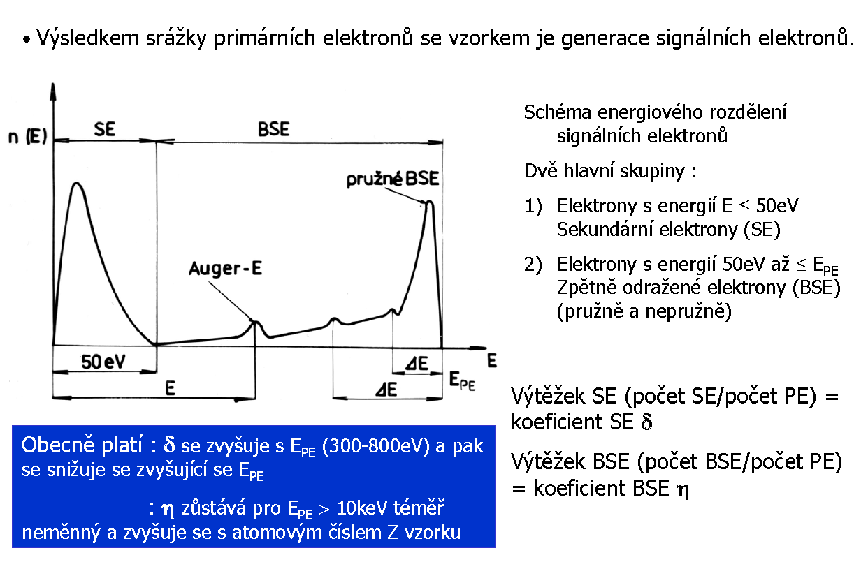
Signální elektrony v REM

Slide 22
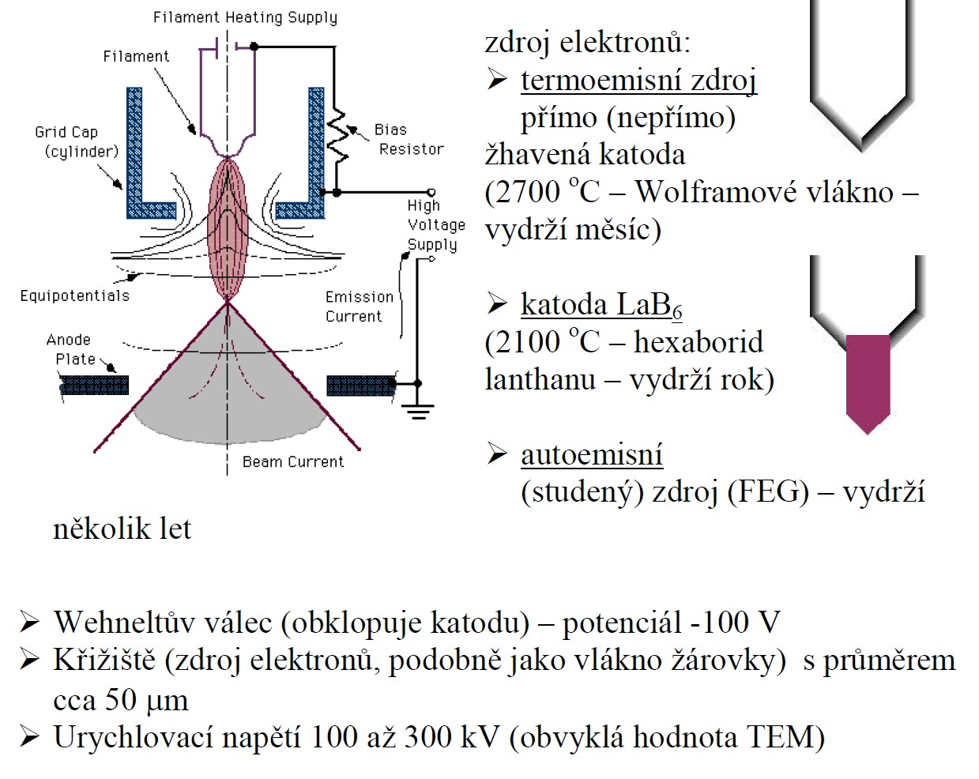
Zdroj elektronů

Slide 23
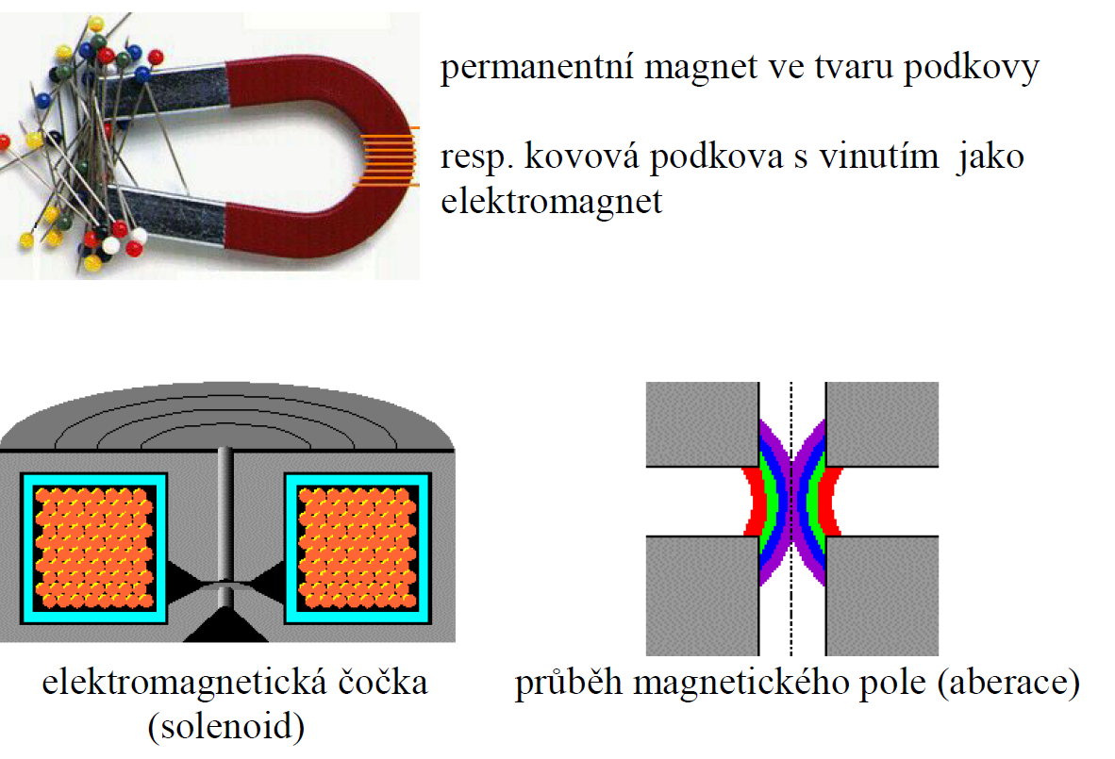
Elektromagnetické čočky

Slide 24
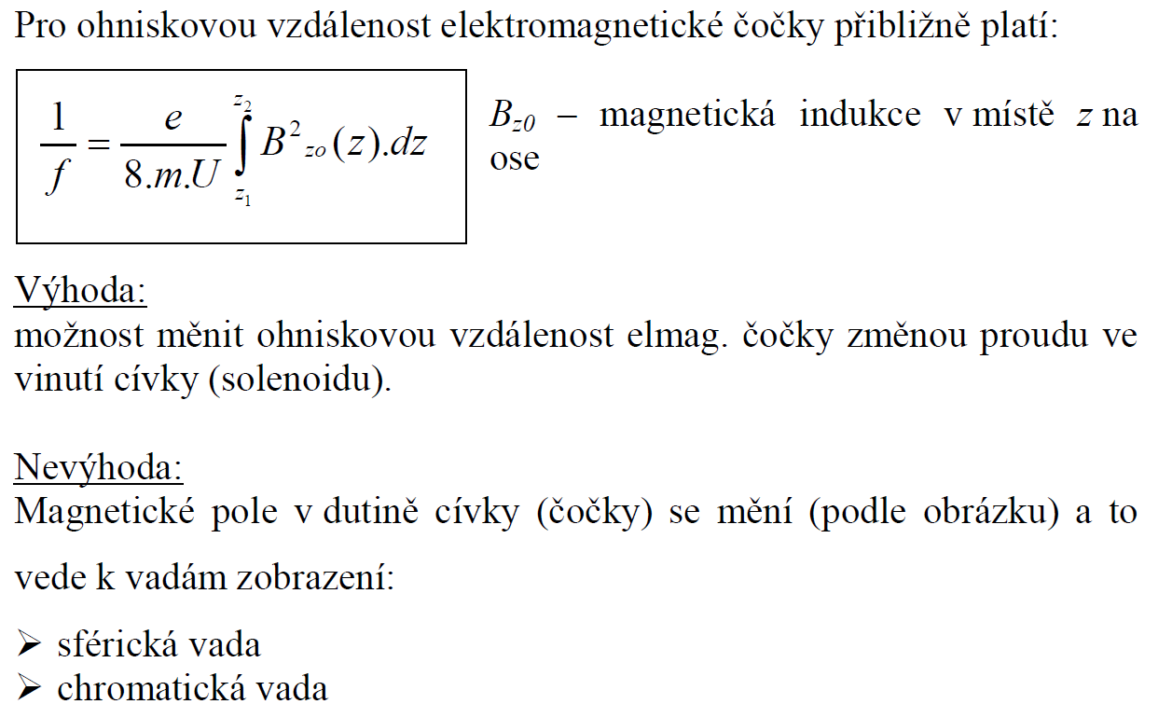
Elektromagnetická čočka

Slide 25
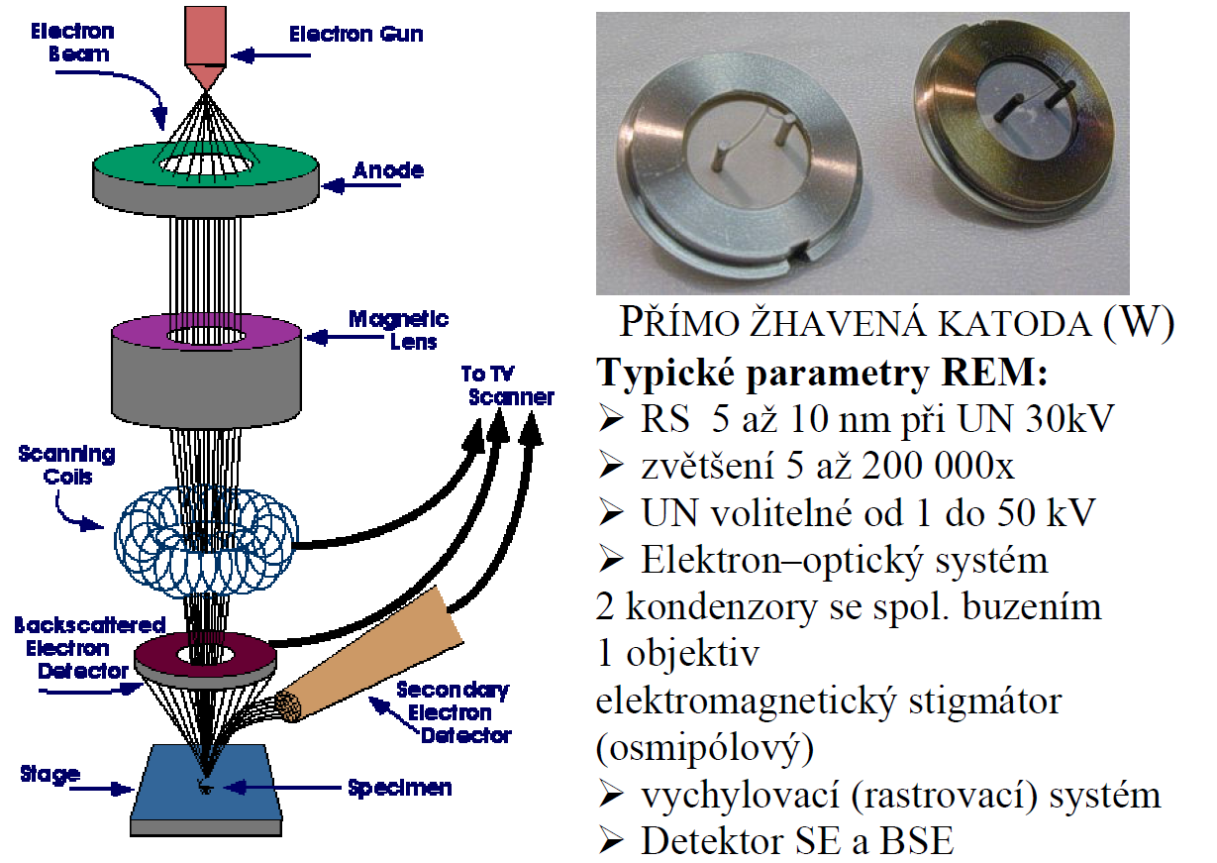
Konstrukční provedení REM

Slide 26
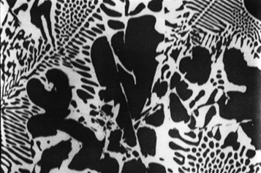
Obraz v režimu odražených elektronů (BSE)
Topografický kontrast – obraz povrchových nerovností je zbaven detailů v důsledku přímočarého pohybu elektronů.
Materiálový kontrast – signál odražených elektronů závisí na průměrném atomovém (protonovém) čísle Z. Pro větší Z je intenzivnější.
Užití: k „mapování“ prvků ve spojení s elektronovou mikroanalýzou.
Obraz v režimu BSE
slitina Al-Cu
Al (Z = 13) – tmavší oblasti
Cu (Z = 29) – světlejší oblasti

Slide 27
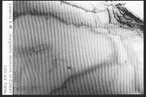
Magnetický kontrast
Možnost pozorovat kontrast na doménových stěnách kubických a jednoosých feromagnetik
Účinek Lorentzovy síly vyvolané magnetickým polem uvnitř domén (elektrony stočené dovnitř vzorku x elektrony usměrněné k povrchu)
Magnetické domény v kobaltu

Slide 28
Obraz vytvořený sekundárními elektrony (SE)
SE – energie do 50 eV, emise z povrchové vrstvy o tloušťce do 50 nm. Detekovány jsou SE generované primárními elektrony (tzv. pravé SE) i nízkoenergetické SE generované odraženými elektrony.
Dráhu SE je možné upravit účinkem elektrického pole.

Slide 29
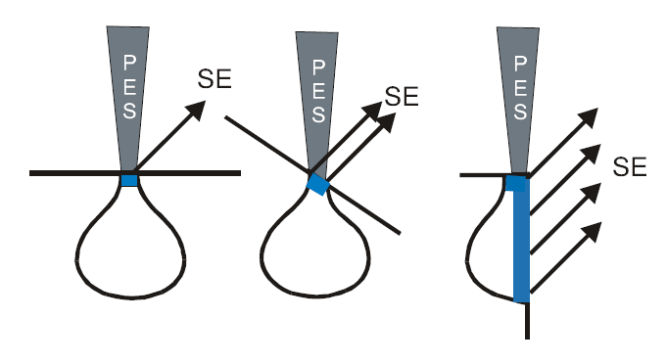
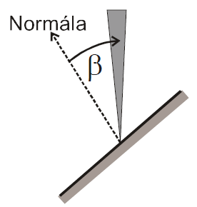
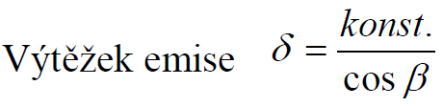
Topografický kontrast v režimu SE
Emise SE je citlivá na úhel dopadu PES

Slide 30
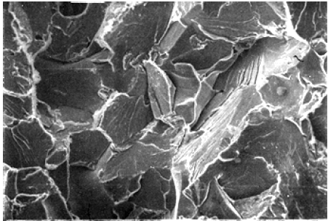
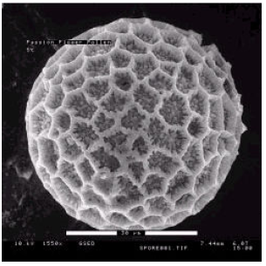


Topografický kontrast v režimu SE

Slide 31
Elektronová mikroanalýza - EMA
EMA – zahrnuje dva způsoby jak získat informaci o složení a struktuře vzorku prostřednictvím rtg. záření:
  WDS (Wavelength Dispersive Spectrometr) – rozklad záření podle vlnových délek.
  EDS (Energy Dispersive Spectrometer) – rozklad podle energie rtg. záření.
WDS – úzké svazky rtg. paprsků dopadají na krystalový detektor a jejich λ (energie) je dána Braggovým vztahem (při známém d )
EDS – vyhodnocuje celé spektrum rtg. záření emitovaného ze vzorku. Detektor EDS je pevnolátkový (podle energie rtg. záření generuje dvojice elektron-díra). Signál z detektoru je veden do multikanálového analyzátoru

Slide 32
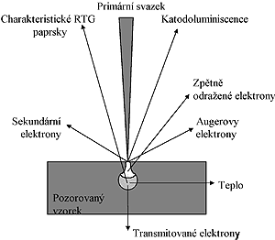
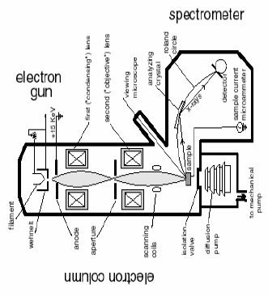
Elektronová mikrosonda

Slide 33
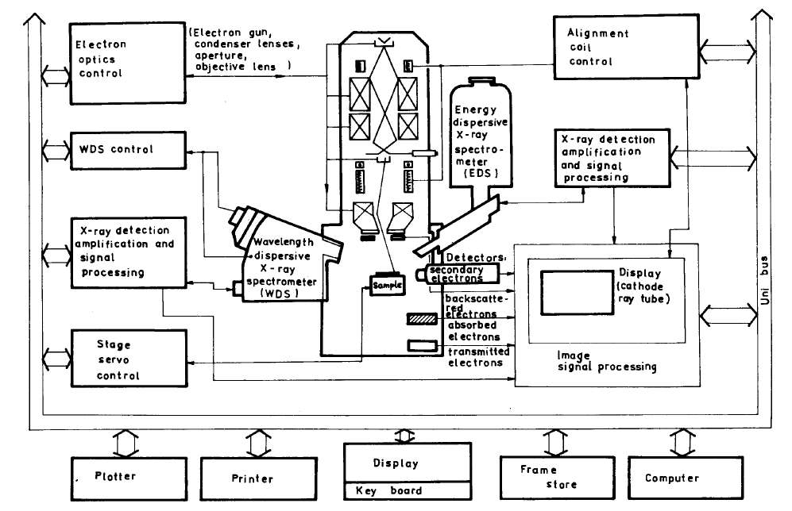

Slide 34
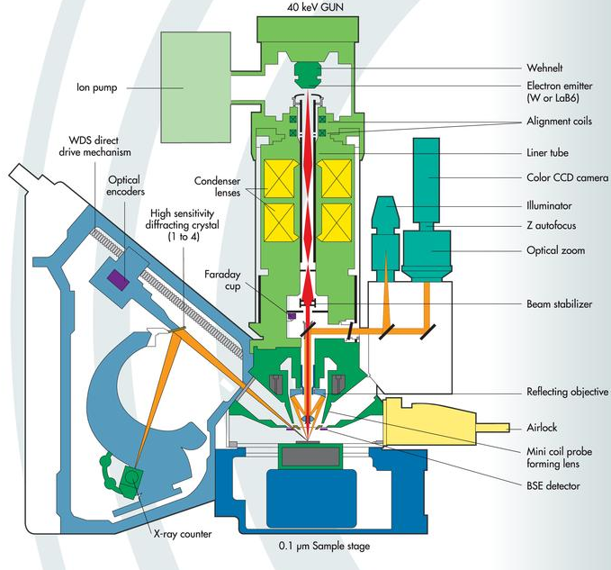
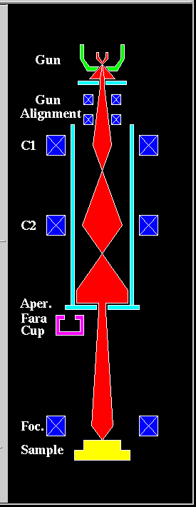
Schéma přístroje Cameca SX 100

Slide 35
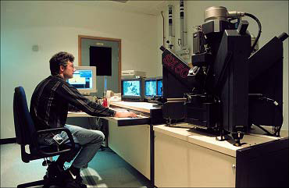
Elektronová mikrosonda

Slide 36
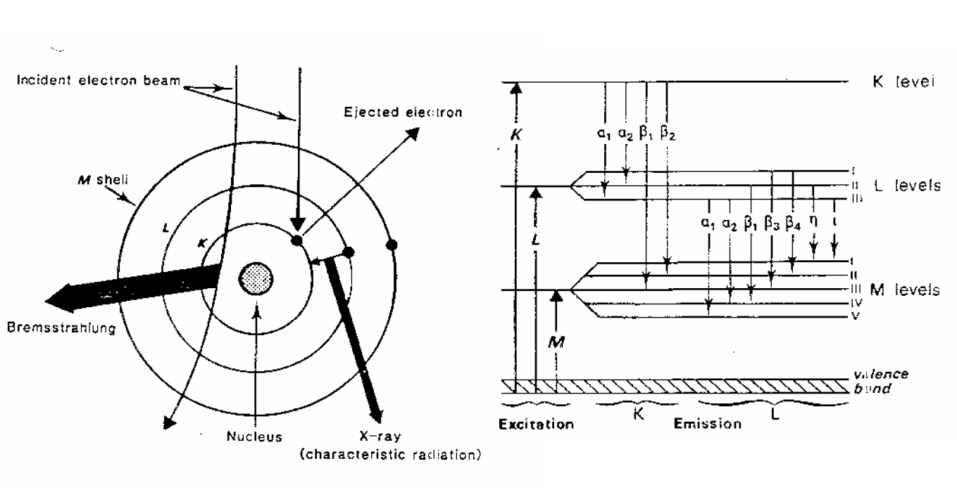
Vznik charakteristického záření

Slide 37
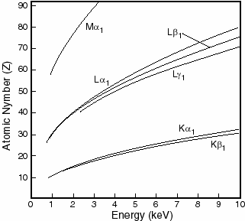
Závislost energie emitovaného RTG-záření na protonovém čísle prvku

Slide 38
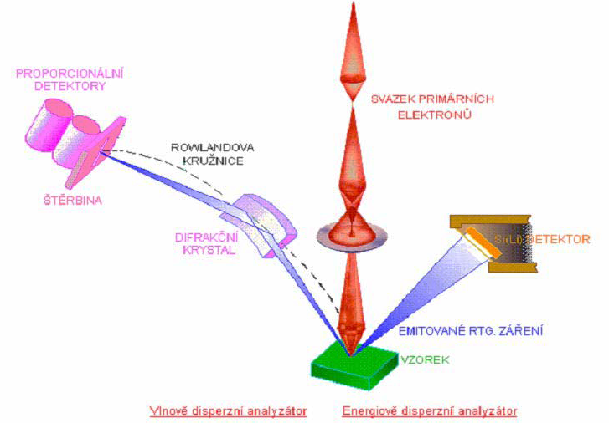
Elektronová mikroanalýza – dvě možnosti detekce RTG záření

Slide 39
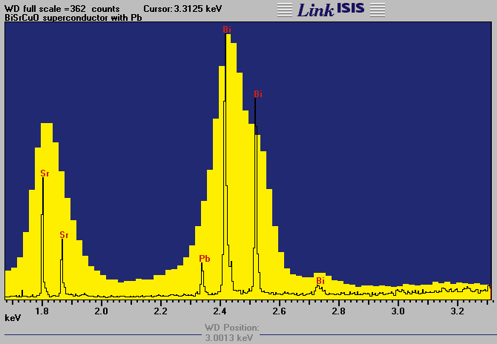
Rozdíl mezi ED a WD spektrem
ED: načteno najednou, horší rozlišení – typicky 150 eV (větší šířka píků), nižší poměr signál/šum (->vyšší meze detekce –cca 0,1 %)
WD: načítání mnohem pomalejší, lepší rozlišení – typicky 5 eV (píky užší), vyšší poměr signál/šum (->nižší meze detekce – od 50 ppm u Fe po 0,X% u B)

Slide 40
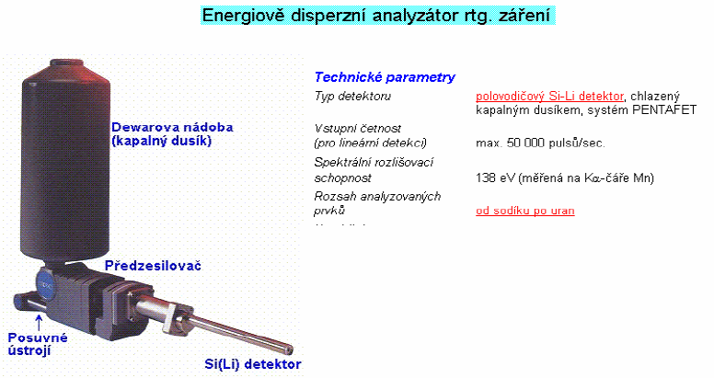
Energiově disperzní analýza rtg záření

Slide 41
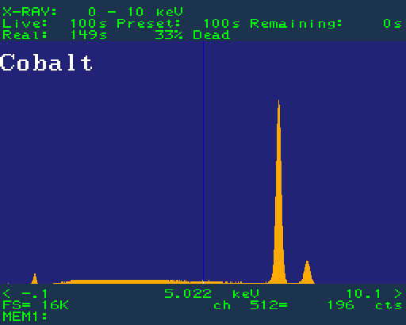
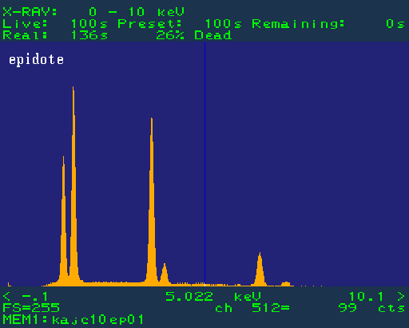
EDS spektra
Sledování proudu pomocí Co standardu
Spektrum minerálu (epidot)

Slide 42
Obtíže detekce rtg. záření v EDS
nastavení geometrie – uspořádání detektoru a vzorku (možnost z – posuvu a náklonu)
artefakty při nabírání spektra – nadměrná mrtvá doba detektoru, překrývání píků, „únikové píky“ - rtg. záření vyrazí v detektoru (Si) elektrony z hladiny K, jejichž energie redukuje měřenou energii (energie absorpční hrany Si = 1,84 keV; skutečná energie píku Fe Kα = 6,40 keV; naměřená energie Fe Kα = 4,56 keV).
Překrytí píků – spektrální rozlišení EDS je definováno hodnotou FWMH píku Mn Kα ≅ 150 eV. Proto rozlišení některých píků je slabé. Př: Mn Kβ je blízko Fe Kα.
Nadměrná mrtvá doba – těsná vzdálenost detektoru a vzorku a vyšší energie svazku mohou vést k zahlcení detektoru, případně k posuvu píků.

Slide 43
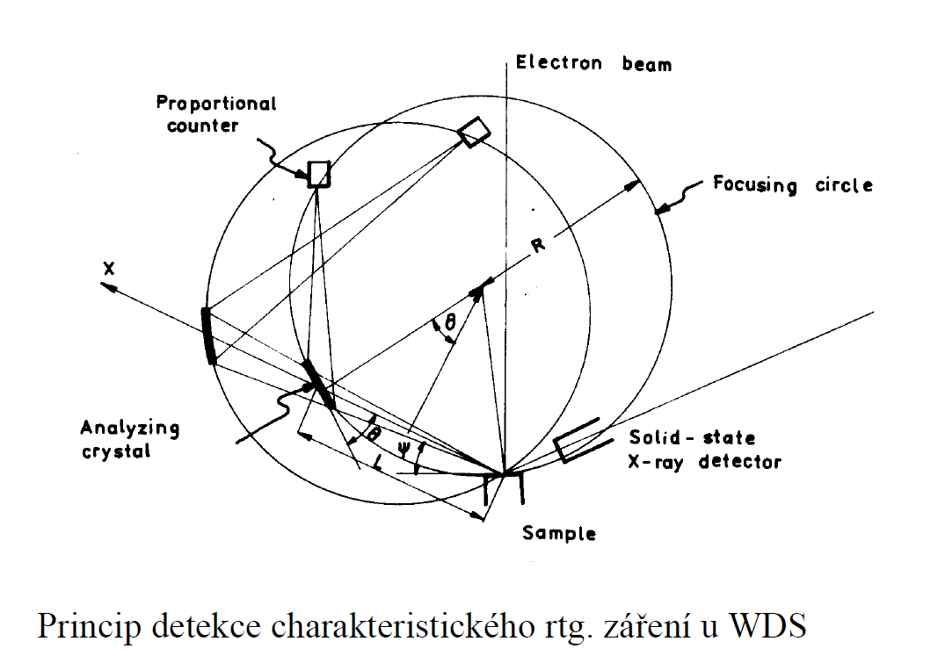
Vlnově disperzní spektrometrie
(Wavelength Dispersive Spectrometry – WDS)
Metoda určená k přesnému určení chemického složení mikroobjemů (μm³)

Slide 44
Použití krystalových (WD) spektrometrů
krystalové spektrometry mají díky použití monochromátorů podstatně vyšší spektrální rozlišení, FWHM se pohybuje v řádu 10⁻³ , jejich účinnost je však podstatně nižší než energiově disperzních (ED) spektrometrů zejména pro k nízkou odrazivost krystalů.
mechanická konstrukce je složitější, musí zajistit přesný pohyb krystalu a detektoru. Podíváme-li se na obrázek spektrometru, můžeme si představit, že krystal je pevně přilepen na Rowlandovu kružnici a zdroj a detektor se po ní pohybují symetricky. Zdroj záření je však v mikroanalyzátoru nebo rastrovacím mikroskopu pevně fixován, takže celý spektrometr se při změně úhlů dopadu musí otáčet kolem zdroje. K tomu přistupuje požadavek, aby se všechny vlnové délky snímaly pod stejným úhlem, což konstrukci dále komplikuje. Takový spektrometr se nazývá lineární. Většinou se při konstrukci mikroskopů musí s touto okolností počítat. Poloha spektrometru pro dva různé úhly je na obrázku.

Slide 45
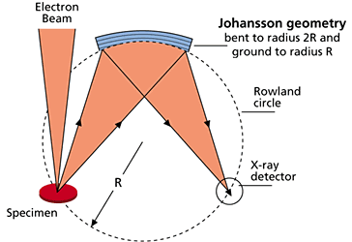
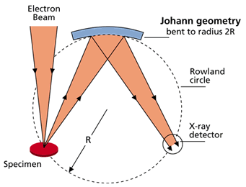
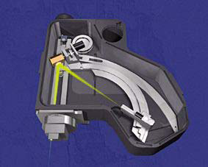
Chod paprsku ve WD spektrometru

Slide 46
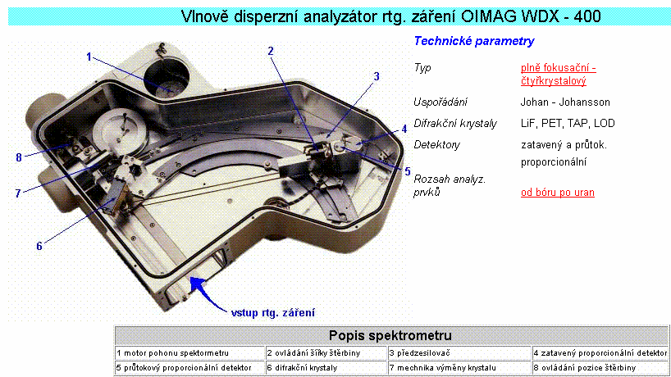
Vlnově disperzní analyzátor rtg záření

Slide 47
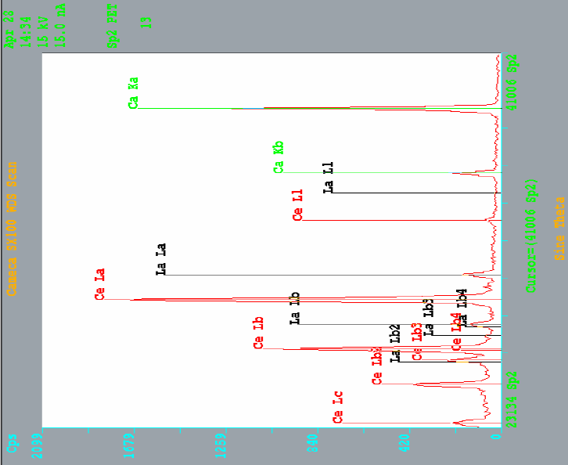
WDS spektrum –parisit (Ce, La)₂Ca(CO₃)₃F₂

Slide 48
Další typy WD spektrometrů
složité krystalové (WD) spektrometry není jednoduché připojit k mikroskopům, u nichž se s touto možností při konstrukci nepočítalo. Protože ale jejich použití je někdy nezbytné (zejména při analýze těžkých prvků, které emitují velké množství rtg. čar a např. v případě vzácných zemin se často překrývají), byly vyvinuty spektrometry využívající rtg. zrcadla nebo kapiláry. V obou případech se využívá totálního odrazu při přechodu rtg. záření z vakua (nebo vzduchu) do hmotnějšího prostředí kdy index lomu je menší než 1 (ale o velmi málo). Úhly dopadu pak musejí být velmi malé, kolem 0,5° - 5°.

Slide 49
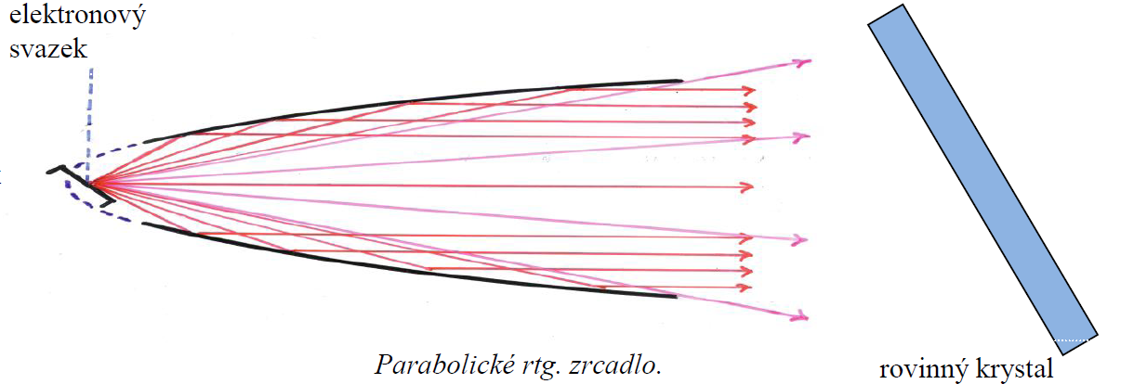
Zrcadlový WD spektrometr
Rtg. zrcadla mají tvar rotačních paraboloidů, v jejichž ohnisku je umístěn zdroj záření. Paraboloidy jsou velmi protáhlé kvůli malému úhlu dopadu, takže mají tvar protáhlé trubičky o průměru cca 2 cm. Aby mohly snímat záření ve větším rozsahu vlnových délek (používají se zejména pro záření prvků od B do Si), vkládají se až tři paraboloidy do sebe. Divergentní svazek rtg. paprsků je parabolickým zrcadlem koncentrován do paralelního svazku, takže jako monochromátor slouží rovinný krystal.

Slide 50
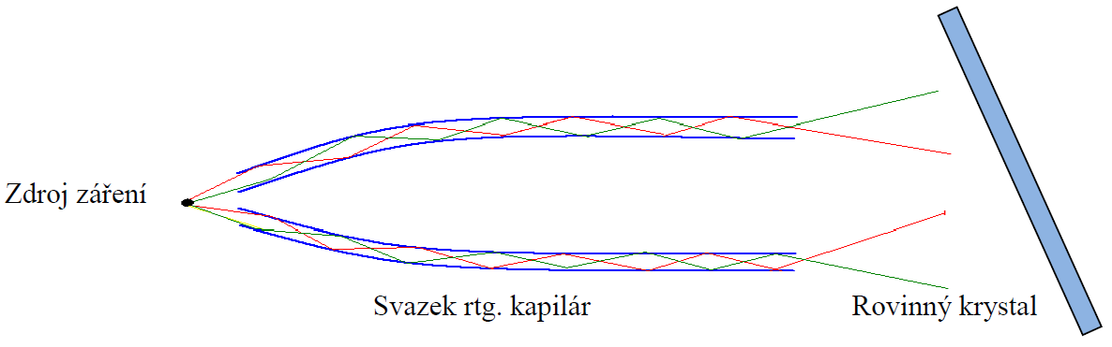
Kapilární optika WD spektrometru
Jinou variantou je použití tenkých kapilár, ve kterých dochází k mnohonásobnému totálnímu odrazu a které mohou být mírně ohnuty (aby se nezvětšil úhel, při kterém k totálnímu odrazu dochází), takže se svazek kapilár může přiblížit těsně ke zdroji a snímat velký prostorový úhel.

Slide 51
Zrcadlová a kapilární optika
Výhoda uvedených spektrometrů je v jednodušší konstrukci a malých rozměrech, soustavu paraboloidů nebo svazek kapilár o průměru asi 2 cm je možné snadno instalovat do téměř každého rastrovacího elektronového mikroskopu blízko zdroje záření čímž se zajistí snímání do velkého prostorového úhlu, vnější vzhled je velmi podobný energeticky disperznímu (ED) spektrometru, navíc bez chlazení. Není nutná fokusace, za otočným rovinným krystalem je umístěn detektor (obvykle proporcionální počítač), který při otáčení krystalu pouze udržuje úhel dopadu. Vnitřní plochy jak paraboloidů, tak kapilár musejí být dokonale lesklé.
Kromě krystalů a multivrstev je možné k monochromatizaci použít i ryté mřížky (zejména pro dlouhovlnná záření), ale úhly dopadu kvůli totálnímu odrazu musejí být velmi malé ( pro skleněnou mřížku 12 úhlových minut pro Cu Kα , 1⁰ pro Mg Kα, 6⁰ pro C K α, takže pro dosažení potřebné účinnosti by musely být příliš velké

Slide 52
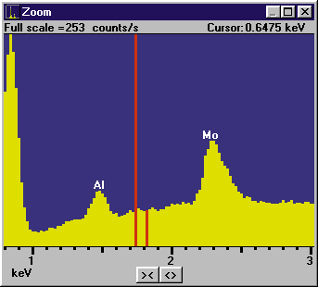
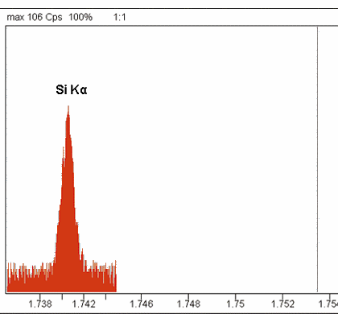
Meze stanovitelnosti
ED spektrum slitiny s příměsí 0,15% Si –v oblasti vyznačené červenými čarami
Pík Si na WD spektru téže slitiny
ED spektrum slitiny s příměsí 0,15% Si – v oblasti vyznačené červenými čarami
Pík Si na WD spektru téže slitiny

Slide 53
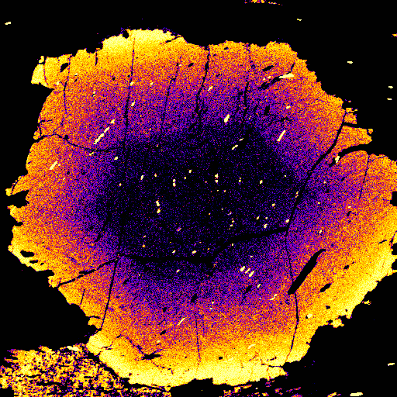


Distribuce Ca v granátu z prográdně metamorfované horniny
Distribuce Ca v granátu se složitou metamorfní historií

Slide 54


Examples of Cameca SX100 applications
This example shows an artificially coloured backscattered electron (BSE) image and three X-ray maps showing the distribution of tin (Sn), niobium (Nb), and scandium (Sc) in a small grain of tin- and scandium-bearing titanite in a sample of rhyolite from north Wales. The grain displays sector zoning. Scale bar = 100µm.

Slide 55

Distribuce Th, Pb, Si, Ca v monazitu

Slide 56

Porovnání WDS a EDS mikroanalytických metod

Slide 57


EBSD - Difrakce zpětně odražených elektronů
EBSD – Electron Backscatered Diffraction“, neboli difrakce zpětně odražených elektronů je technika, založená na získávání difrakčních obrazců z objemových vzorků v skenovacím elektronovém mikroskopu. Primární svazek elektronů dopadá na nakloněný vzorek a odražené elektrony tvoří difrakční obrazce, které jsou zachyceny na fluorescenčním stínítku.
Schéma uspořádání vzorku, dopadajícího elektronového svazku a stínítka v EBSD
EBSD difrakční obrazec

Slide 58

Orientation image mapping
Výhodou použití skenovacího mikroskopu je, že elektronový svazek může skenovat po vzorku v určitých krocích a difrakční obrazce mohou být zaznamenávány v každém bodě rastru. Tímto způsobem lze získat data z velkého množství bodů skenované plochy (rastru). Výsledkem je pak mapa orientace krystalů na zvolené ploše
Mapa krystalové orientace, každá barva značí jinou orientaci

Slide 59

Environmentální rastrovací mikroskop
Když tlak v komoře vzorku mikroskopu environmental SEM zvýšíme až nad 609 Pa (tlak
nasycených vodních par při 0°C) můžeme pozorovat vzorky obsahující vodu bez nutnosti
jejich vysoušení a následného pokovování, případně použití jiných preparačních technik.
Poškození biologických vzorků lze ještě snížit připouštěním vodní páry a tím zpomalit jejich
vysoušení a prodloužit tak možnou dobu jejich pozorování.

